Slide 1


Slide 2
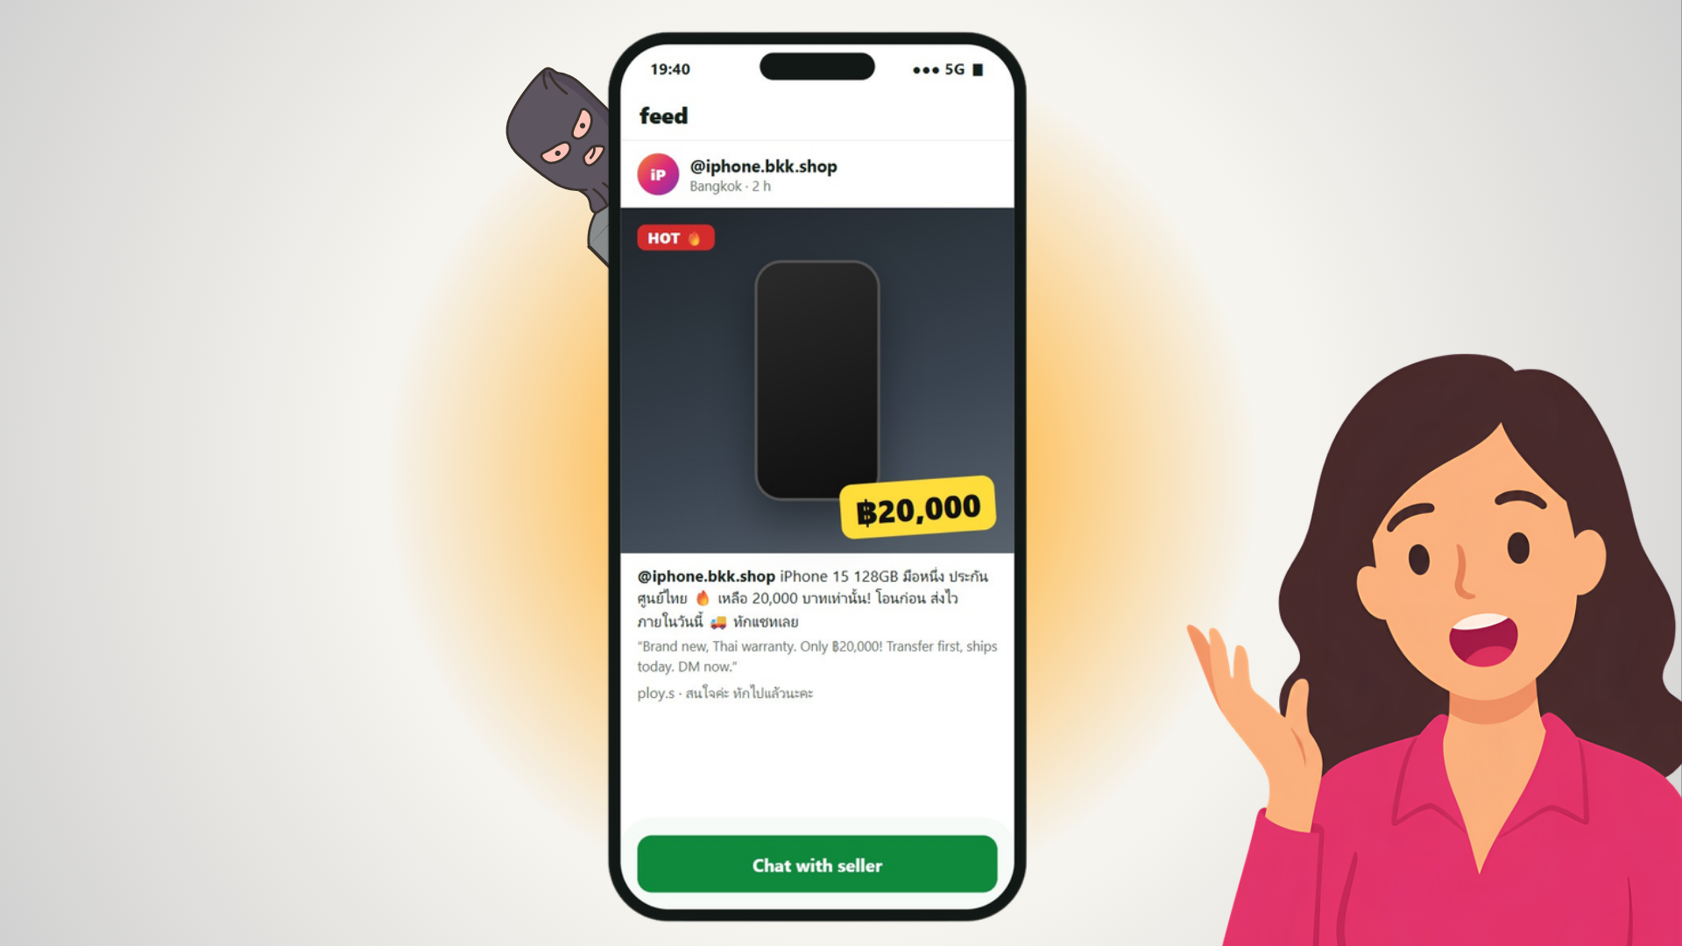
Notes:
0:00–0:20 เปิดเรื่อง
นี่คือพลอยค่ะ อายุ 24 เพิ่งเริ่มงานแรก วันหนึ่งเธอเจอ iPhone 15 ในอินสตาแกรม ราคาแค่ 20,000 บาท ร้านบอกว่า “โอนก่อนนะคะ ส่งของให้วันนี้เลย” พลอยโอนไป… (เว้นจังหวะ) แล้วของก็ไม่เคยมาถึง
พลอยไม่ได้ประมาทค่ะ แค่ทุกวันนี้ เราไม่มีวิธีจ่ายเงินให้คนแปลกหน้าอย่างปลอดภัยเลย

Slide 3

Notes:
0:00–0:20 เปิดเรื่อง
นี่คือพลอยค่ะ อายุ 24 เพิ่งเริ่มงานแรก วันหนึ่งเธอเจอ iPhone 15 ในอินสตาแกรม ราคาแค่ 20,000 บาท ร้านบอกว่า “โอนก่อนนะคะ ส่งของให้วันนี้เลย” พลอยโอนไป… (เว้นจังหวะ) แล้วของก็ไม่เคยมาถึง
พลอยไม่ได้ประมาทค่ะ แค่ทุกวันนี้ เราไม่มีวิธีจ่ายเงินให้คนแปลกหน้าอย่างปลอดภัยเลย

Slide 4


Slide 5
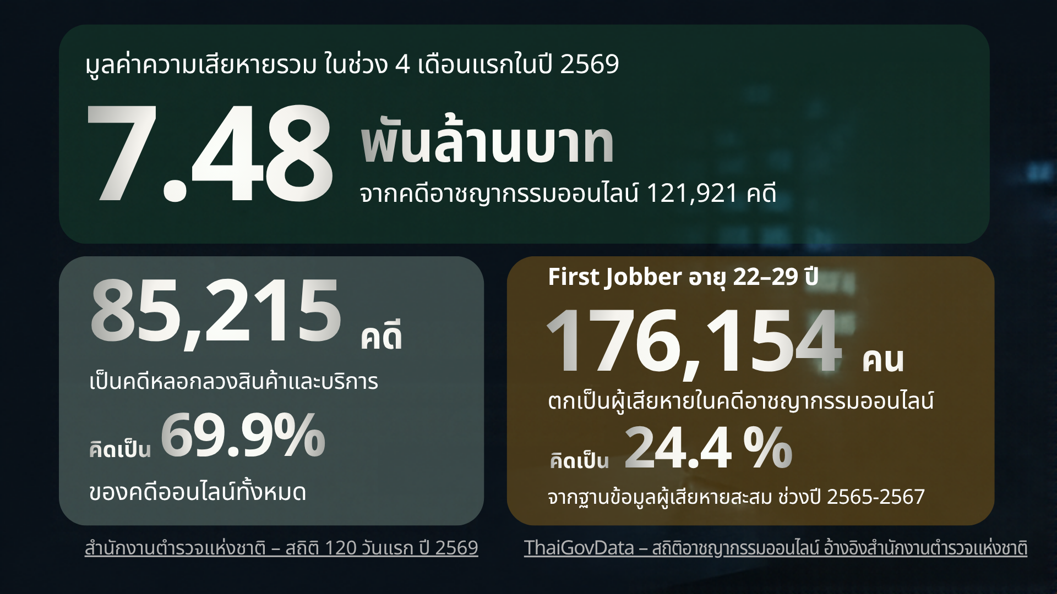
Notes:
0:20–0:50 ปัญหาและกลุ่มเป้าหมาย
ในเวลาแค่สองปีกว่า คนไทยเสียเงินให้มิจฉาชีพออนไลน์ไปแล้วกว่า 63,000 ล้านบาท กลุ่มที่โดนหนักที่สุดคือคนอายุ 20 ถึง 29 ปี คิดเป็น 28 เปอร์เซ็นต์ของผู้เสียหาย และส่วนใหญ่เริ่มต้นจากโซเชียลมีเดีย
ปัญหาคือ ทุกวิธีที่เรามีวันนี้ เกิดขึ้นหลังจากเงินหายไปแล้วทั้งนั้น ทั้งแจ้งความ อายัดบัญชีม้า แล้วก็รอ สำหรับคนเพิ่งเริ่มทำงาน 20,000 บาทคือเงินเดือนเกือบทั้งเดือนค่ะ
(ตัดได้ถ้าเกินเวลา) ส่วนธนาคาร ทุกเคสหมายถึงเรื่องร้องเรียน ชั่วโมงงานของคอลเซ็นเตอร์ และความเชื่อมั่นของลูกค้าที่หายไป
ก่อนส่ง: ตรวจตัวเลข 63,000 ล้าน / 28% / โซเชียล กับแหล่งต้นฉบับ และพิจารณาใส่ที่มาเล็ก ๆ ใต้สไลด์นี้

Slide 6
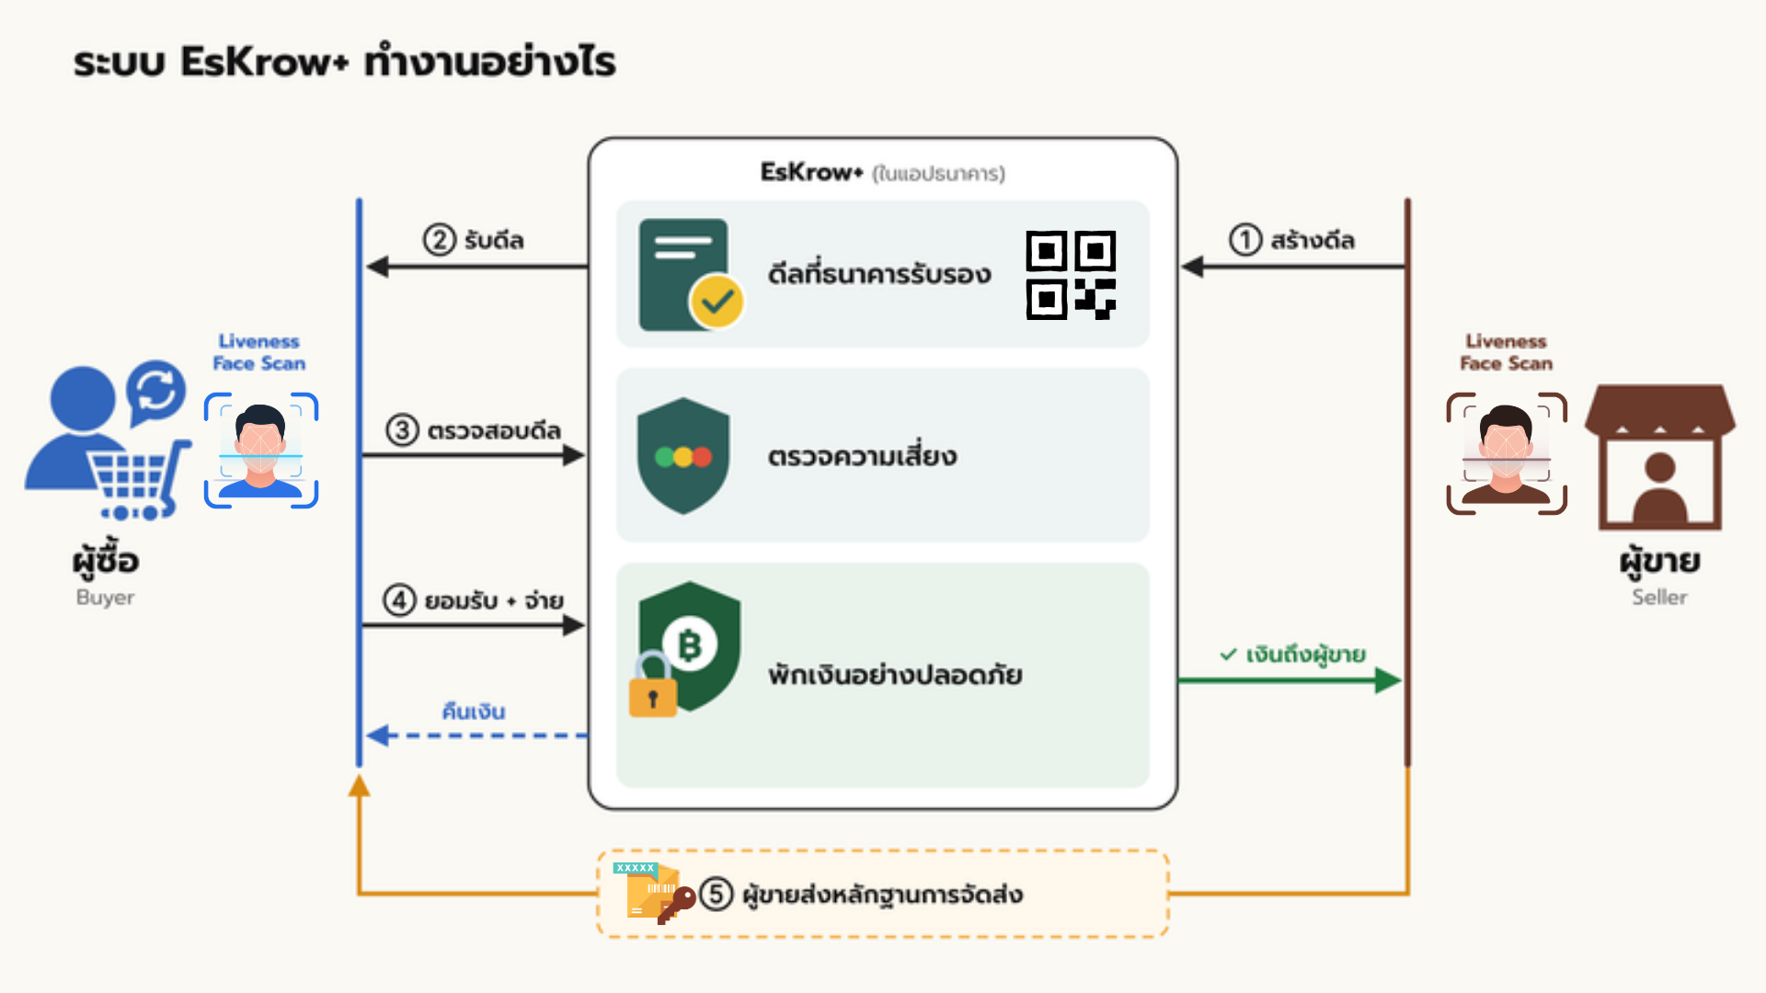

Slide 7
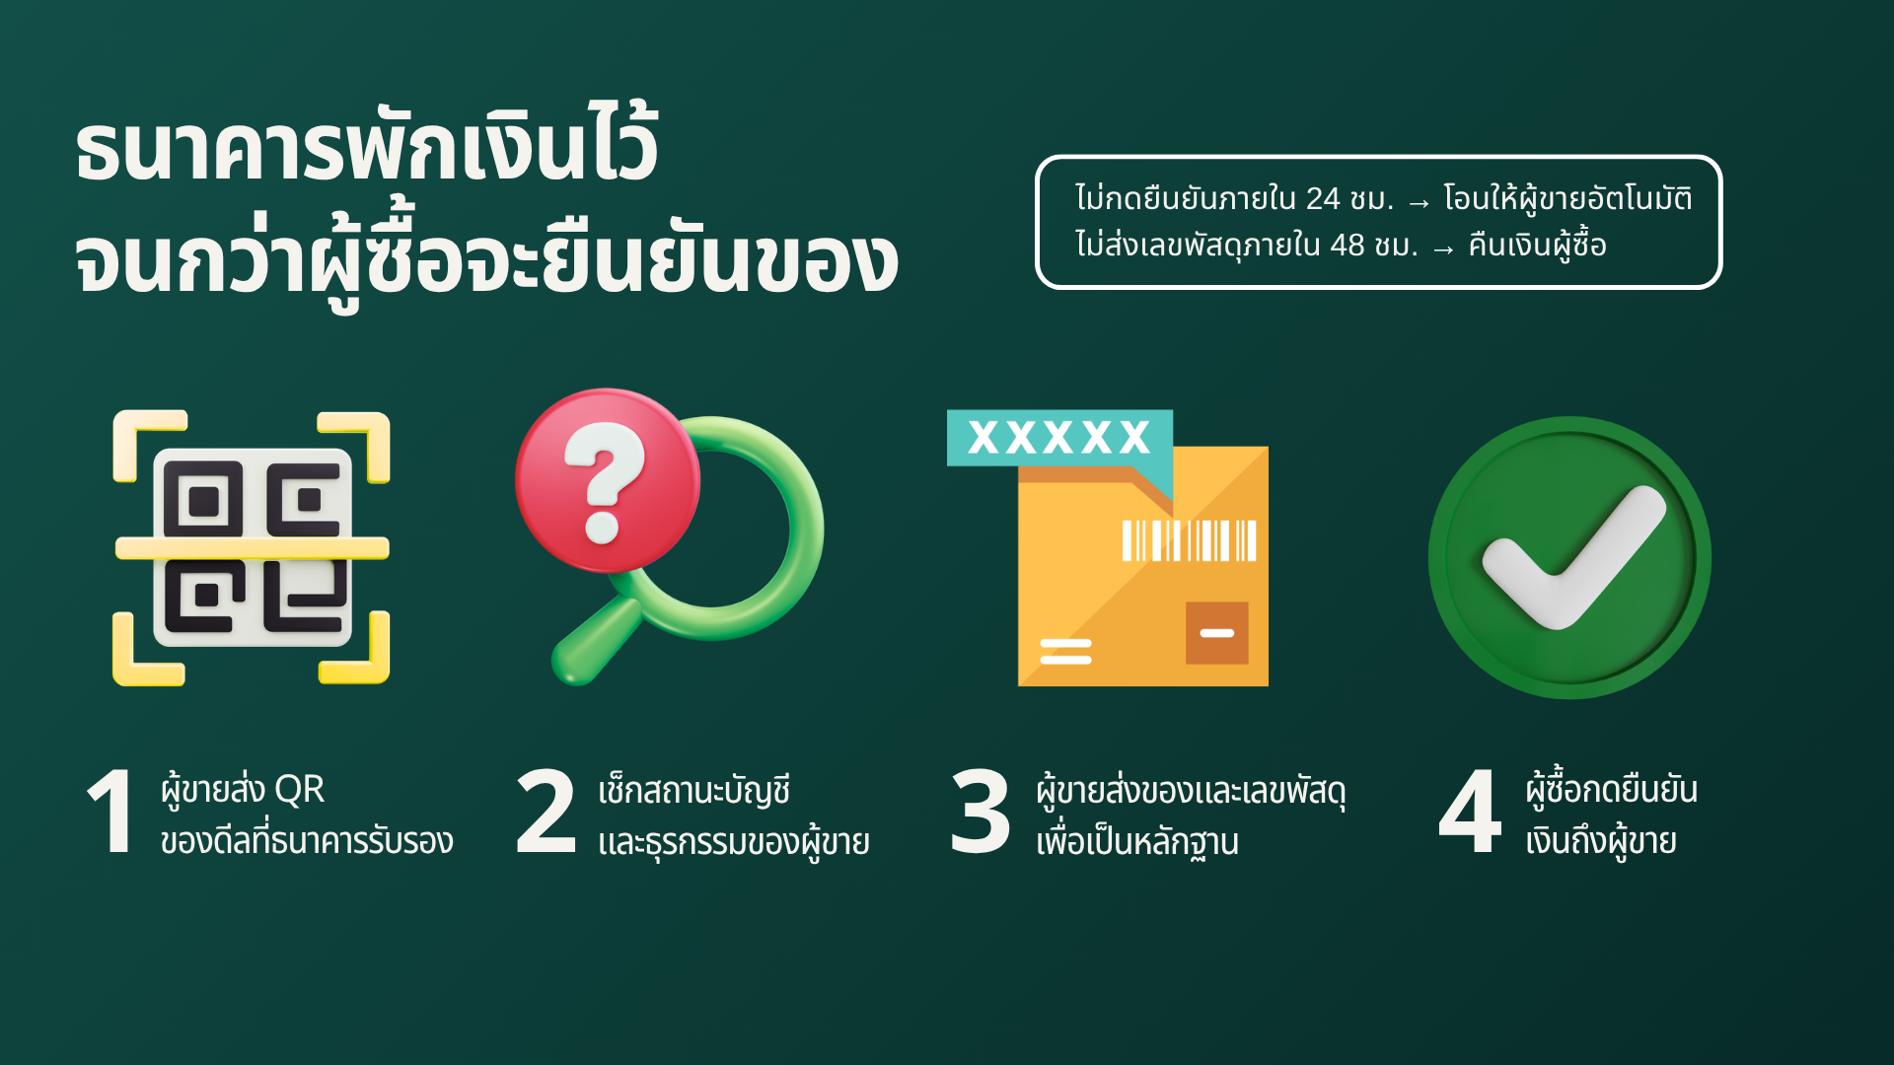
Notes:
0:50–1:50 โซลูชันและวิธีการทำงาน
EsKrow+ ให้ธนาคารเข้ามาเป็นตัวกลางของการซื้อขาย ในแอปที่ทุกคนใช้อยู่แล้ว ใช้แค่ 4 ขั้นตอนค่ะ
1. ดีลที่ธนาคารรับรอง ผู้ขายส่ง QR ของดีลที่ธนาคารเซ็นรับรองมาให้ แอปของพลอยตรวจลายเซ็นก่อนจ่ายทุกครั้ง QR ปลอมหรือ QR ที่ถูกแก้ไข จะถูกจับได้ทันที
2. ตรวจความเสี่ยงสองชั้น ชั้นแรก ระบบเช็กสถานะบัญชีของผู้ขายจากระบบหลักของธนาคาร บัญชีที่ถูกอายัดตามคำสั่งหน่วยงานรัฐจะสร้างดีลไม่ได้ ชั้นที่สอง ธนาคารวิเคราะห์ข้อมูลบัญชีและธุรกรรม เช่น อายุบัญชี และเงินที่ไหลเข้าออกผิดปกติ เพื่อจับบัญชีม้าที่ยังไม่ถูกแจ้ง ไม่ว่าผลจะออกมาอย่างไร เงินของพลอยจะถูกพักไว้กับธนาคารทุกดีล ผู้ขายแตะไม่ได้จนกว่าเธอจะยืนยัน
3. ผู้ขายส่งของ แล้วส่งเลขพัสดุ ตอนนี้เงินของพลอยถูกพักไว้แล้ว ผู้ขายส่งของ แล้วกรอกเลขพัสดุจากบริษัทขนส่งลงในแอป พลอยจะได้รับแจ้งเตือนให้ตรวจรายละเอียดพัสดุ ว่าส่งมาที่อยู่ของเธอ ในชื่อของเธอจริงไหม ถ้าดูแล้วไม่ถูกต้อง กดรายงานปุ่มเดียว เงินก็ยังถูกพักไว้
4. กดปุ่มเดียวเพื่อจ่าย ถ้าทุกอย่างถูกต้อง พลอยกดยืนยัน เงินก็โอนถึงผู้ขายทันที ถ้าเธอไม่ตอบภายใน 24 ชั่วโมง ระบบจะโอนให้ผู้ขายเองอัตโนมัติ แต่ถ้าผู้ขายไม่ส่งเลขพัสดุภายใน 48 ชั่วโมง ดีลจะหมดอายุ และเงินจะกลับคืนให้พลอยเองค่ะ ไม่ต้องมีใครตัดสิน ไม่ต้องโต้เถียงกัน
(ตัดได้ถ้าเกินเวลา) และเบื้องหลังระบบ ไม่มีพนักงานคนไหนโยกเงินก้อนนี้ได้ตามลำพัง ทุกคำขอถูกตรวจซ้ำแบบ Zero Trust ต้องมีคนอนุมัติสองคน และทุกการกระทำถูกบันทึกในล็อกที่แอบแก้ย้อนหลังไม่ได้

Slide 8

Notes:
1:50–2:45 คุณค่าและผลกระทบ (ห้ามตัดช่วงนี้)
แล้วธนาคารได้อะไรคะ
อย่างแรก หยุดความเสียหายก่อนมันจะเกิด เราจับการโกงได้ตั้งแต่วินาทีที่กดจ่าย ไม่ใช่อีกหลายสัปดาห์ต่อมาในคิวเรื่องร้องเรียน
อย่างที่สอง ผู้ขายสุจริตได้ประโยชน์ ดีลที่ธนาคารรับรองจะกลายเป็นเครื่องหมายที่ผู้ซื้อมองหา ผู้ขายสุจริตจึงขายของให้คนแปลกหน้าได้ง่ายขึ้น และเพราะทั้งสองฝั่งต้องเป็นลูกค้าของธนาคาร ทุกดีลที่คุ้มครองจึงพาลูกค้าใหม่เข้ามาด้วย
อย่างที่สาม ป้องกันการใช้บัญชีม้า ทุกดีลต้องสแกนใบหน้าแบบสดทั้งผู้ซื้อและผู้ขาย บัญชีม้าจึงถูกนำมาใช้ได้ยาก และถ้ามีปัญหา ก็ตามตัวเจ้าของบัญชีตัวจริงได้ง่ายขึ้น
และทั้งหมดนี้สร้างบนสิ่งที่ธนาคารมีอยู่แล้ว ทั้ง พ.ร.บ.การดูแลผลประโยชน์ของคู่สัญญา ระบบโอนเงินเดิม และข้อมูลการโกงของธนาคารเอง ในเฟสที่สอง เราจะขยายให้ใช้ข้ามธนาคารได้ค่ะ

Slide 9

Notes:
0:50–1:50 โซลูชันและวิธีการทำงาน
EsKrow+ ให้ธนาคารเข้ามาเป็นตัวกลางของการซื้อขาย ในแอปที่ทุกคนใช้อยู่แล้ว ใช้แค่ 4 ขั้นตอนค่ะ
1. ดีลที่ธนาคารรับรอง ผู้ขายส่ง QR ของดีลที่ธนาคารเซ็นรับรองมาให้ แอปของพลอยตรวจลายเซ็นก่อนจ่ายทุกครั้ง QR ปลอมหรือ QR ที่ถูกแก้ไข จะถูกจับได้ทันที
2. ตรวจความเสี่ยงสองชั้น ชั้นแรก ระบบเช็กสถานะบัญชีของผู้ขายจากระบบหลักของธนาคาร บัญชีที่ถูกอายัดตามคำสั่งหน่วยงานรัฐจะสร้างดีลไม่ได้ ชั้นที่สอง ธนาคารวิเคราะห์ข้อมูลบัญชีและธุรกรรม เช่น อายุบัญชี และเงินที่ไหลเข้าออกผิดปกติ เพื่อจับบัญชีม้าที่ยังไม่ถูกแจ้ง ไม่ว่าผลจะออกมาอย่างไร เงินของพลอยจะถูกพักไว้กับธนาคารทุกดีล ผู้ขายแตะไม่ได้จนกว่าเธอจะยืนยัน
3. ผู้ขายส่งของ แล้วส่งเลขพัสดุ ตอนนี้เงินของพลอยถูกพักไว้แล้ว ผู้ขายส่งของ แล้วกรอกเลขพัสดุจากบริษัทขนส่งลงในแอป พลอยจะได้รับแจ้งเตือนให้ตรวจรายละเอียดพัสดุ ว่าส่งมาที่อยู่ของเธอ ในชื่อของเธอจริงไหม ถ้าดูแล้วไม่ถูกต้อง กดรายงานปุ่มเดียว เงินก็ยังถูกพักไว้
4. กดปุ่มเดียวเพื่อจ่าย ถ้าทุกอย่างถูกต้อง พลอยกดยืนยัน เงินก็โอนถึงผู้ขายทันที ถ้าเธอไม่ตอบภายใน 24 ชั่วโมง ระบบจะโอนให้ผู้ขายเองอัตโนมัติ แต่ถ้าผู้ขายไม่ส่งเลขพัสดุภายใน 48 ชั่วโมง ดีลจะหมดอายุ และเงินจะกลับคืนให้พลอยเองค่ะ ไม่ต้องมีใครตัดสิน ไม่ต้องโต้เถียงกัน
(ตัดได้ถ้าเกินเวลา) และเบื้องหลังระบบ ไม่มีพนักงานคนไหนโยกเงินก้อนนี้ได้ตามลำพัง ทุกคำขอถูกตรวจซ้ำแบบ Zero Trust ต้องมีคนอนุมัติสองคน และทุกการกระทำถูกบันทึกในล็อกที่แอบแก้ย้อนหลังไม่ได้

Slide 10

Notes:
2:45–3:00 · ปิดท้าย
ด้วย EsKrow+ พลอยไม่เสียเงินเลยแม้แต่บาทเดียว และมิจฉาชีพก็ไม่ได้อะไรไปเลย (เว้นจังหวะ) เราทำให้การซื้อของจากคนแปลกหน้า ปลอดภัยเหมือนซื้อจากหน้าร้าน และธนาคารคือเหตุผลที่ทำให้มันปลอดภัยค่ะ
ขอบคุณค่ะ

Slide 11


